Slide 1



DDS中间件
性能测试工具
日期：2025.9.5
编写人：段嘉文 肖飞鸿 杨熙锐 王佳琪 邹欣纯
1
3
项目目标
项目进度
2
4
需求分析及架构设计
后期计划与分工

Slide 2

1 项目目标
1 项目目标
性能量化：通过自动化测试，精确测量ZRDDS的以下核心性能指标
·端到端时延 ·吞吐量 ·可靠性与丢包率 ·系统资源占用
场景覆盖：全面覆盖ZRDDS支持的多种通信模式和部署场景
·拓扑结构 ·数据模型 ·跨平台通信 ·传输协议
QoS影响分析：重点分析以下直接影响数据传输效率和系统资源消耗的QoS策略
·ReliabilityQosPolicy ·HistoryQosPolicy ·PublishModeQosPolicy
·BatchQosPolicy ·TransportPriorityQosPolicy ·ThreadCoreAffinityQosPolicy
易用性与拓展性：
·通过解析用户预定义的JSON或XML配置文件来驱动整个测试流程，实现自动化测试。
·支持用户通过IDL文件定义自定义数据类型，并灵活配置测试场景。
Notes:
可靠性、历史、发布模式
批量发送、传输优先级、线程绑核

Slide 3
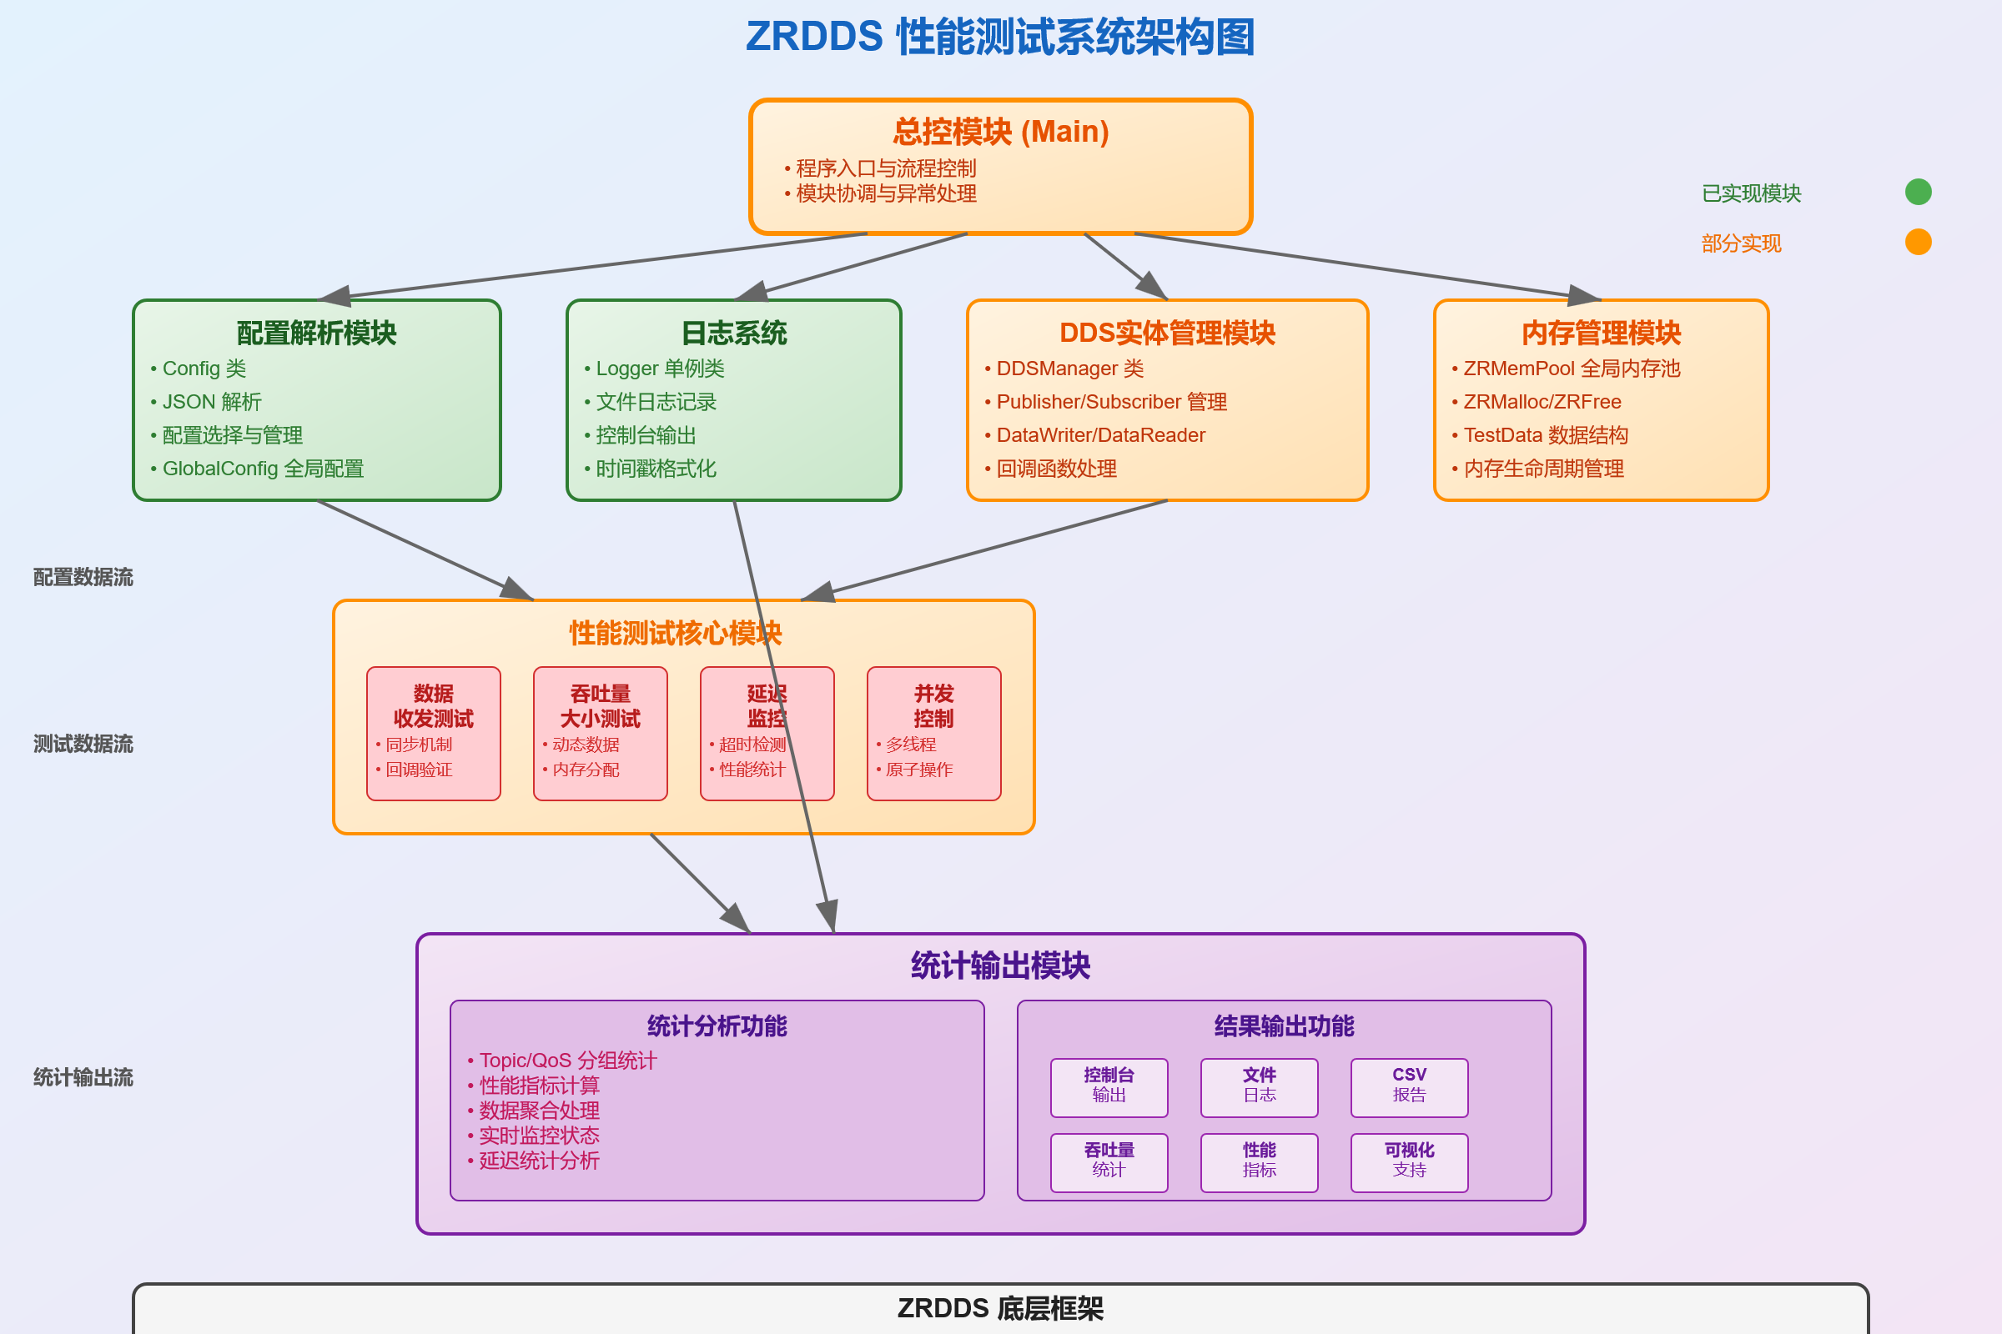
2 需求分析及架构设计
功能性需求：
解析json文件
DDS实体配置与管理
性能测试套件
数据采集与结果输出
非功能性需求：
性能：低开销、高精度测量
可扩展性：支持新QoS、新指标
易用性：配置驱动、一键运行
稳定性：长时间运行、异常处理
可维护性：源码结构模块化清晰

Slide 4
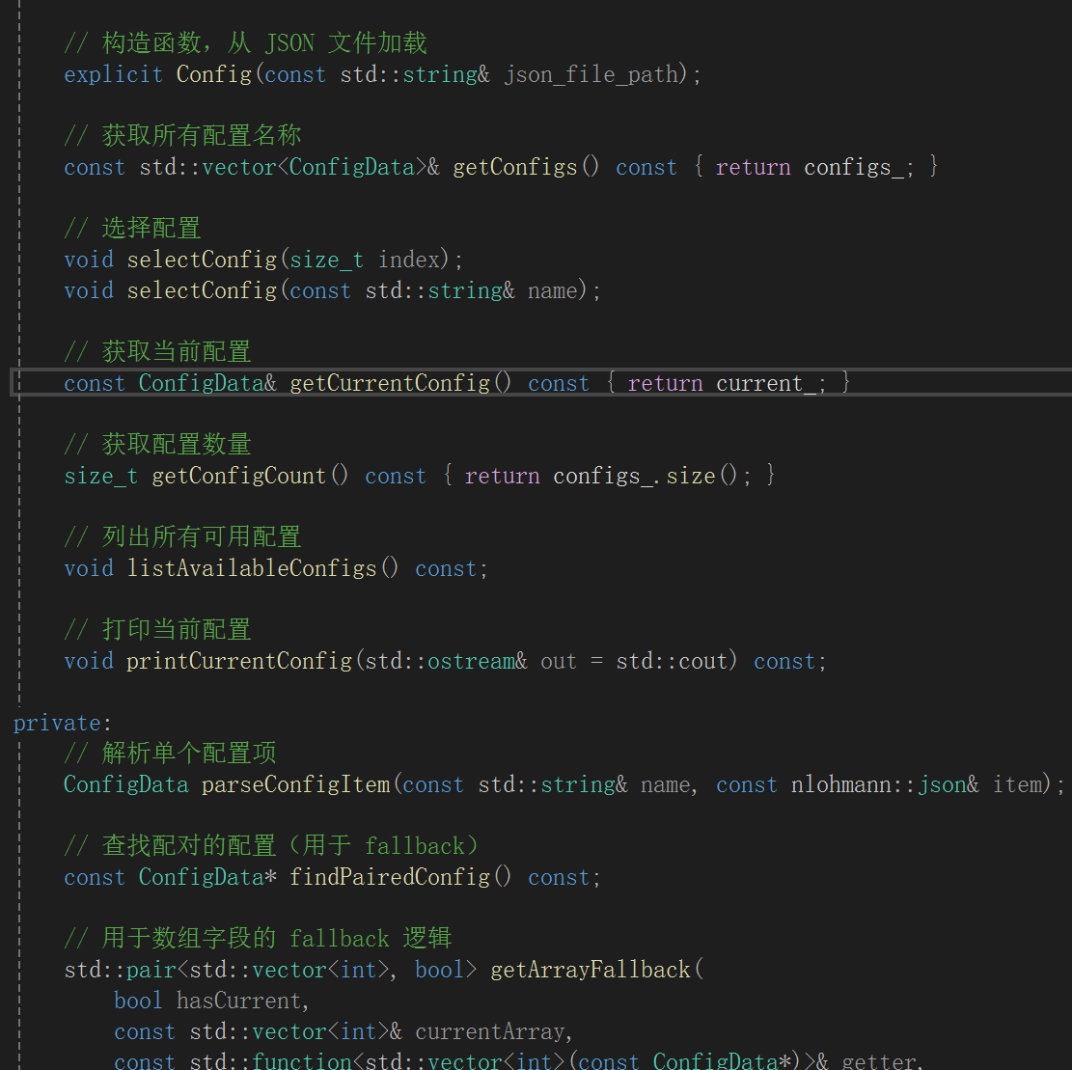
3 项目进展
配置解析模块（Config）：
加载json文件，利用json.hpp库成功完成json配置解析和打印，在打印时与用户交互完成json配置选择并解析配置项数据，传递给后续模块。后续模块可调用getCurrentConfig()初始化对象，获取json中的字段值。
难点问题：
在使用json库解析时，初始设定ordered_json测试通过，但集成后发现测试失败，查找原因发现json库版本较低，在Debug模式下不能实现ordered输出，下载最新包后解决。

Slide 5
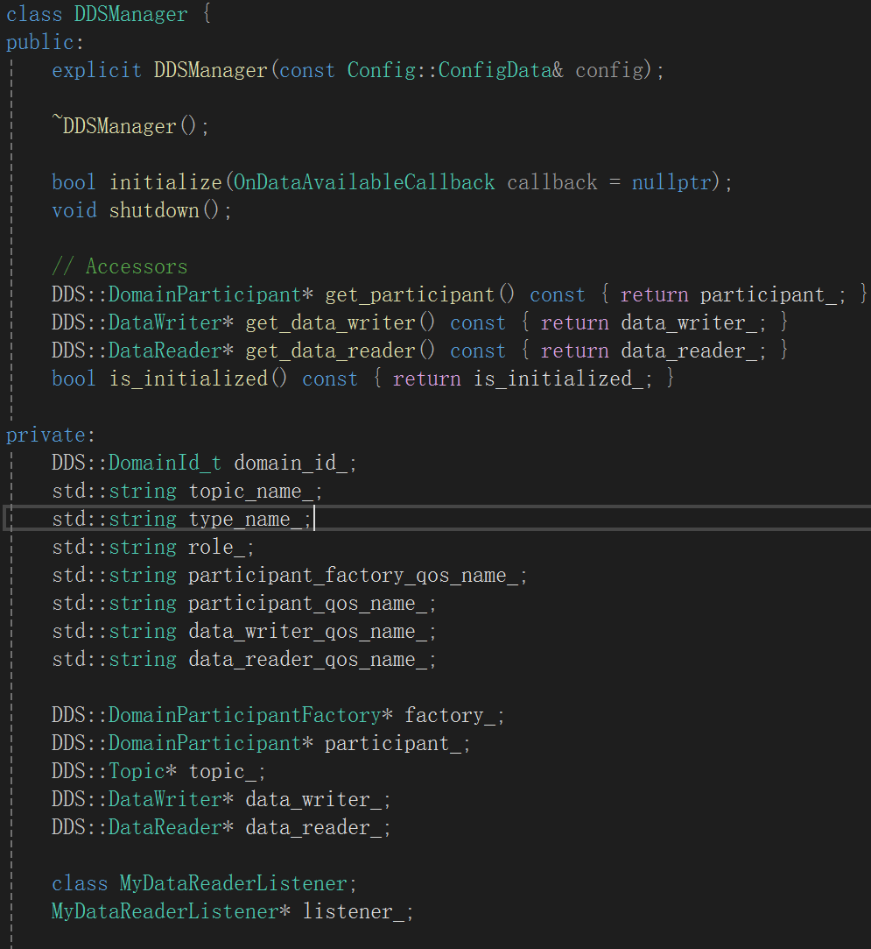
3 项目进展
DDS实体管理模块（DDSManager）：
加载xml文件，调用ZRDDS的扩展接口成功完成指定数据类型的实体创建，在选择对应配置后创建对应实体，后续模块可调用get_data_writer()和get_data_reader()来获取实体，并利用MyDataReaderListener类的回调接收数据到达通知，启动性能采集。
难点问题：
Json字段中并没有Qos库名和profile名，查找调用函数定义后发现也无法从xml文件里自动获取，只能先硬编码为固定值，后续再想办法修改。

Slide 6
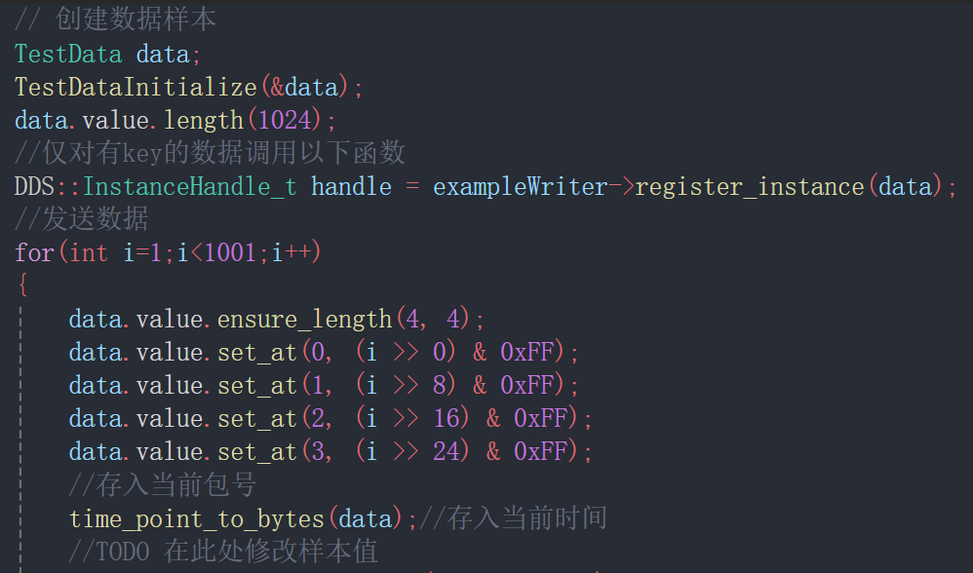
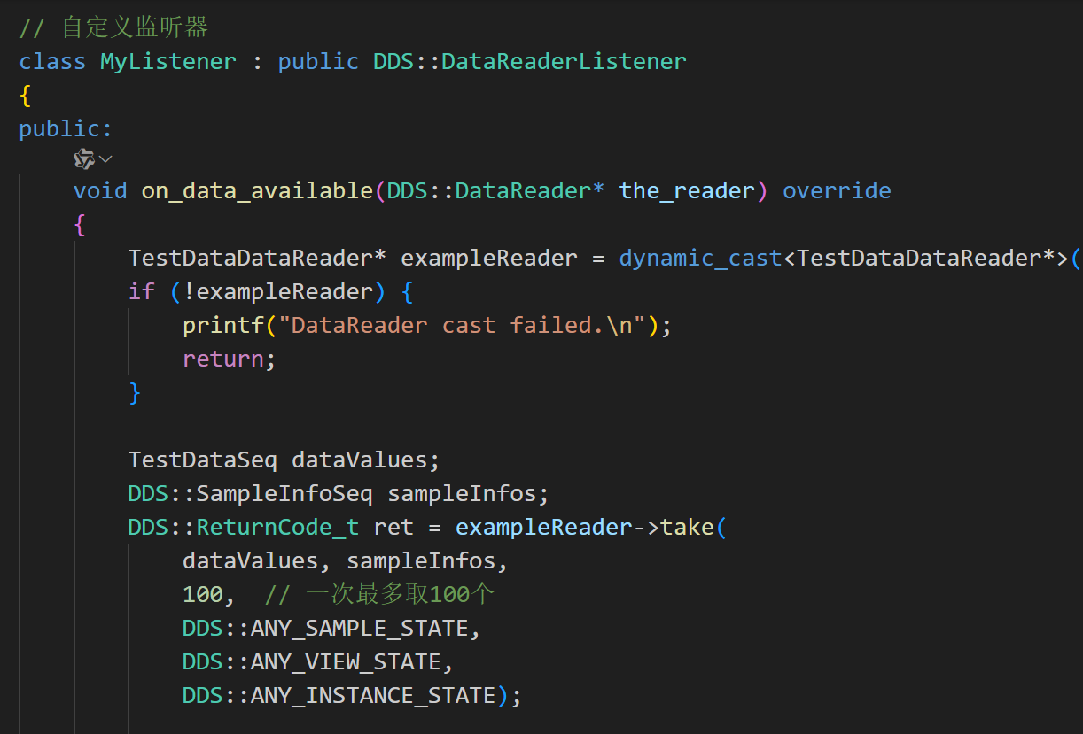
3 项目进展
性能测试模块（Throughout）： 吞吐量测量设计为：将数据包的序号与time_t类型的发送时间以小端的方式存入前12位，收到之后立即用现在的时钟来计算每一个的数据包的发送间隔，公式如下：吞吐量=数据包大小*包数量/传输总时间。
难点问题：
目前的测量逻辑是写死在pub与sub端的，模块化很低，难以重用，且不方便前后模块调用。

Slide 7
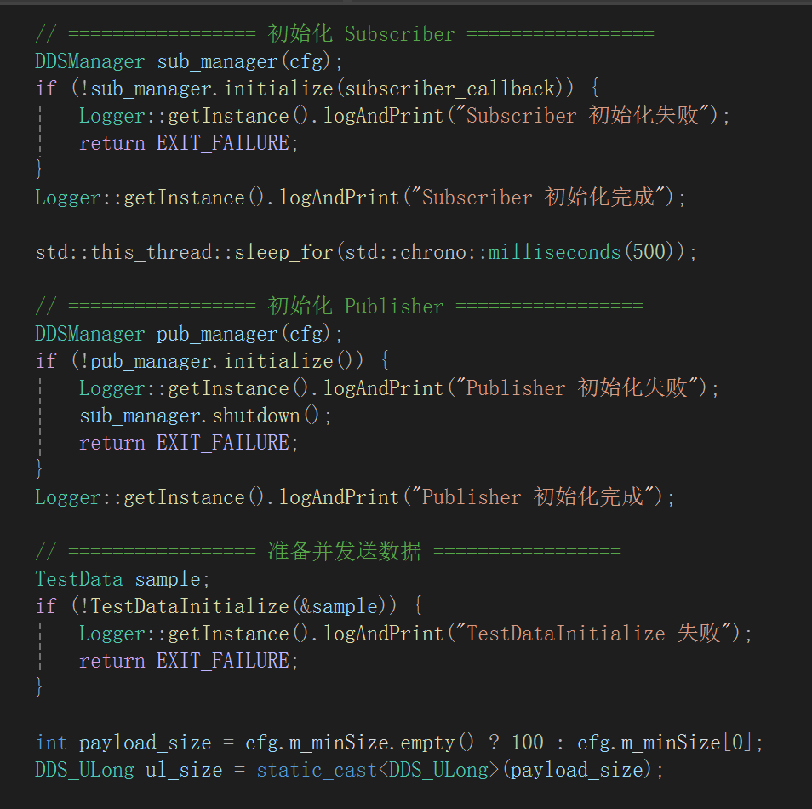
3 项目进展
总控（Main、Logger）： Logger模块作为日志记录，成功实现并将其加在现有模块中；Main模块成功串联了Config部分和DDSManager部分，运行时成功创建了DataWriter和DataReader实体，使用ZRMemPool.h中的总控全局内存，初步实现内存管理、异常捕获等需求。
难点问题：
集成运行时报错，查找原因发现核心库逻辑的c语言实现和c++库的高级实现不兼容，需在预处理器中添加DDS的C++接口。

Slide 8
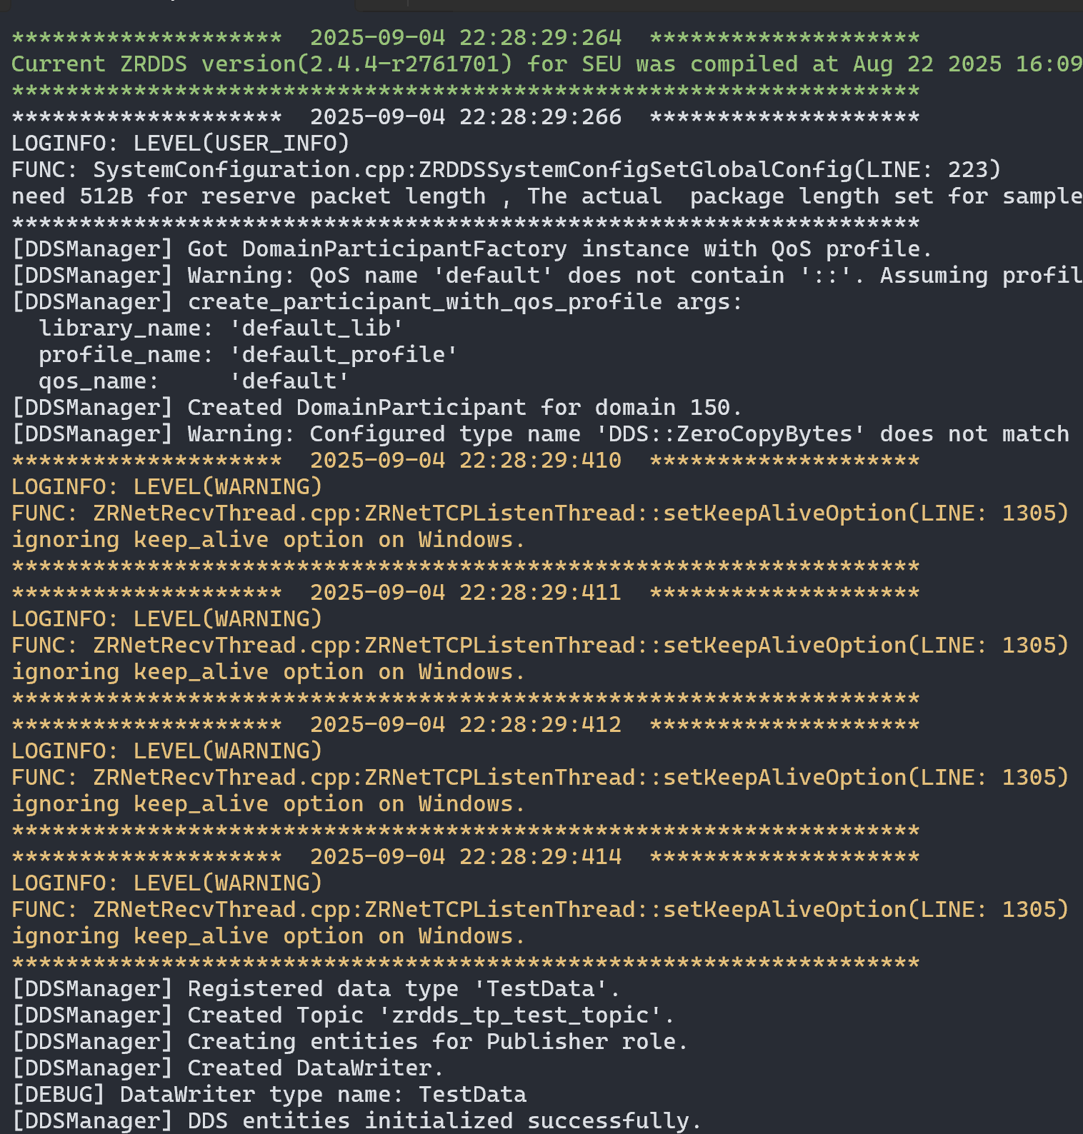
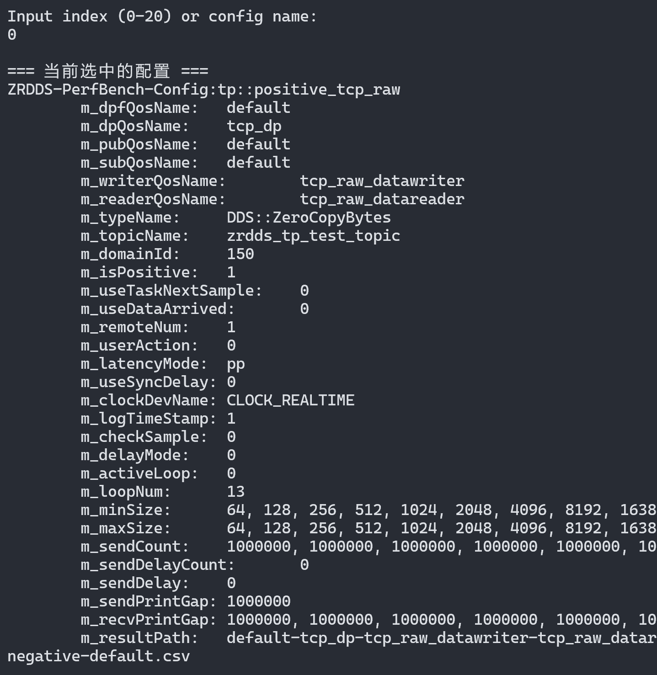
3 项目进展

Slide 9
3 项目进展
在模块开发过程中，出现了：
error LNK2001: 无法解析的外部符号
error LNK2001: 无法解析的外部符号 main。
吞吐量测试：涉及数据传输的数据包大小与传输总持续时间。对于传输数据包，原先的想法是在传输全部收到后统一测量，有一个更好的办法是自定义单字节数组，数据长度可以直接转化为数据包大小；
开发的模块应作为库，它提供功能供其他模块（如主控模块）调用，而不是自己启动一个进程。在更改项目属性由
exe-->lib后，模块成功运行。
关于时间戳，找到了一个数据样本自带的写数据的时间戳，但是没有找到现成的接受数据的时间戳，因而还是转向调用自己时钟做时间戳

Slide 10
4 后期计划与分工
对于性能测试：需要测试tp和delay。测试tp和delay，需要的测试逻辑不同。并且会影响资源占用。对于测试tp，主动端仅需一个writer，被动端对应一个reader，而对于测试delay可能要用到多个writer和reader。且这两个测试模式中dds发送数据的逻辑也不一样。如果创建了多个实体，测试时实际tp用不到那么多，那么资源占用就会存在误差了。
因此我们小组提出两种方案：
方案一：保持 DDSManager 简洁，由主控模块处理复杂性。
·优点：DDSManager 职责单一，清晰，易于维护和测试。符合《需求说明文档》中“模块化清晰”的要求。
·缺点：主控模块逻辑会稍微复杂一些，需要管理多个 DDSManager 实例。
方案二：增强 DDSManager 以支持复杂场景。
·优点：主控模块逻辑可能更简单，一个 DDSManager 实例就能处理 delay 的复杂性。
·缺点：DDSManager 变得更复杂，职责不单一，违背了“单一职责原则”，未来维护和扩展更困难。
经讨论我们小组决定采用方案一，按需创建，tp 测试运行时，系统中只存在 tp 测试相关的实体和线程。这样测量到的系统资源占用（CPU、内存）就更能准确反映系统在纯吞吐量负载下的表现。同理，delay 测试测量到的资源占用则反映了系统在处理时延测量逻辑（包括请求/响应交互）下的开销。

Slide 11
4 后期计划与分工
第一周补全基础模块+核心测试开发：
完成内存管理模块部分，补全DDS实体管理模块逻辑，分离性能测试模块，进行收发、吞吐量、并发测试，添加一对一时延测试、资源占用测试，设计搭建统计输出模块。
第二周联调+测试输出：
完成性能测试核心模块（延迟监控、并发控制），实现统计分析、结果输出功能，补全主控模块功能，集成测试，生成不同场景的测试报告，整理文档、最终评审。 大致分工：
·段嘉文：总控，负责集成各个模块并全局整合，实现内存管理模块
·肖飞鸿：性能测试（负责吞吐量+并发测试）、解耦测试模块
·杨熙锐：性能测试（负责延迟+并发+资源占用测试）
·邹欣纯：统计输出，设计实现数据展示功能，文档整理及材料汇总
·王佳琪：实体管理优化，协助输出，文档整理及材料汇总

Slide 12
4 后期计划与分工
预期问题：
1.DDS实体管理模块的复杂性与稳定性
Publisher/Subscriber生命周期管理混乱，回调函数处理不及时或阻塞主线程，多线程环境下DDS对象共享冲突。
2.并发控制与内存竞争
高并发下出现竞态条件，内存池分配/释放未加锁或锁粒度过大，原子操作实现不当。
3.吞吐量与延迟之间的权衡
吞吐量高但延迟不稳定，小包vs大包表现差异大，延迟监控机制不准确。
4.性能测试接口与实现分离难度大，模块间接口耦合度高，联调困难
模块实现未完全独立，接口定义不清晰导致调用难度大，日志系统输出阻塞主流程影响性能测试准确性。
5.缺乏一对多、长时间压测等真实场景覆盖
一对多发布时部分订阅者收不到数据，长时间运行后内存持续增长，测试结果波动大。

Slide 13



谢谢大家！
编写人：邹欣纯 段嘉文 肖飞鸿 杨熙锐 王佳琪

